Slide 1


AI & NLP
Bevezetés a Természetes Nyelvű Szövegfeldolgozásba

Slide 2

TÉMÁK
01

Slide 3

TÉMÁK
Alap problémák: regresszió, klasszifikáció
Szentiment analízis
Szentiment analízis Naiv Bayes módszerrel

Slide 4
PROBLÉMÁK
02

Slide 5
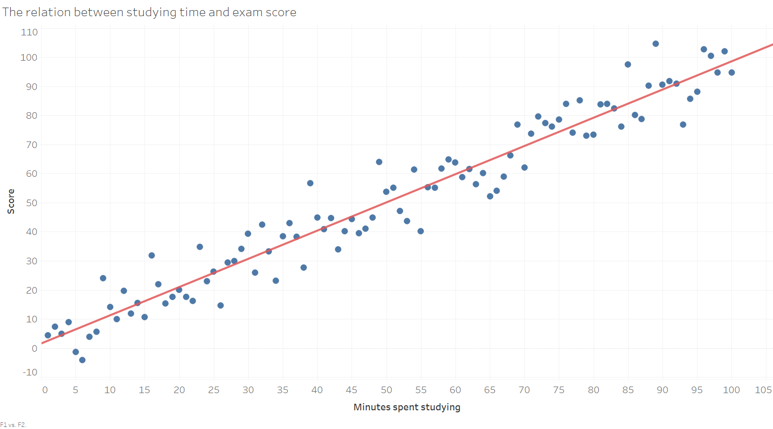
REGRESSZIÓ

Slide 6
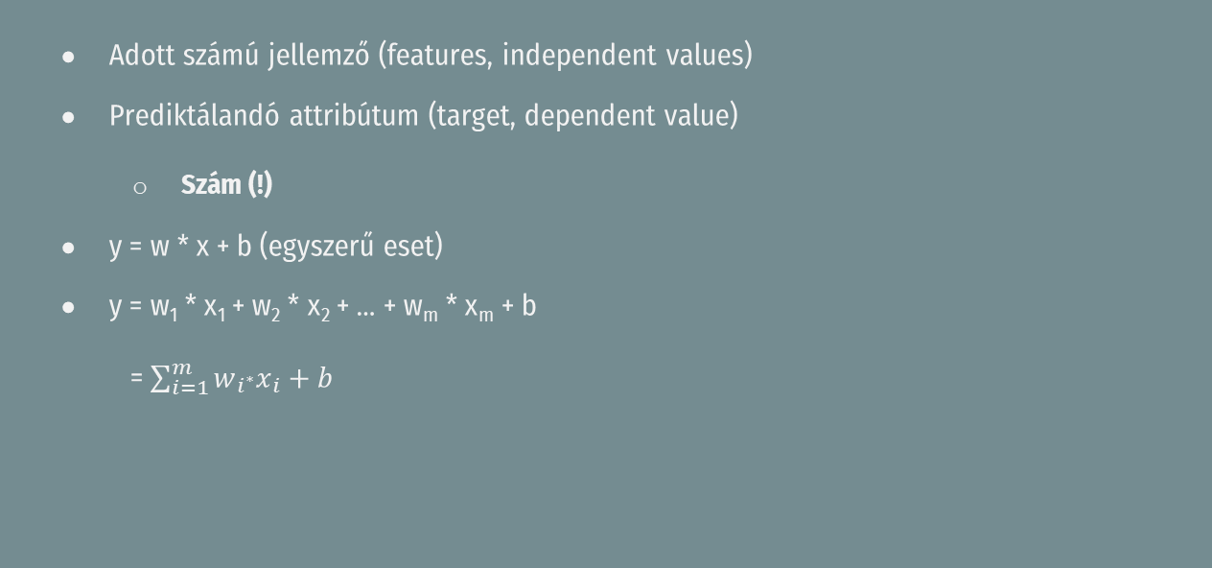
REGRESSZIÓ
Adott számú jellemző (features, independent values)
Prediktálandó attribútum (target, dependent value)
Szám (!)
y = w * x + b (egyszerű eset)
y = w₁ * x₁ + w₂ * x₂ + … + w_{m} * x_{m} + b = $\sum_{i=1}^{m}{w_{i^{∗}}x_{i}}+b$

Slide 7
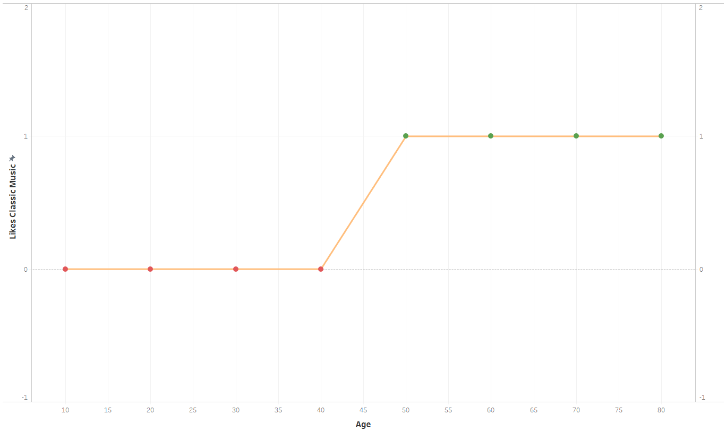
OSZTÁLYOZÁS

Slide 8
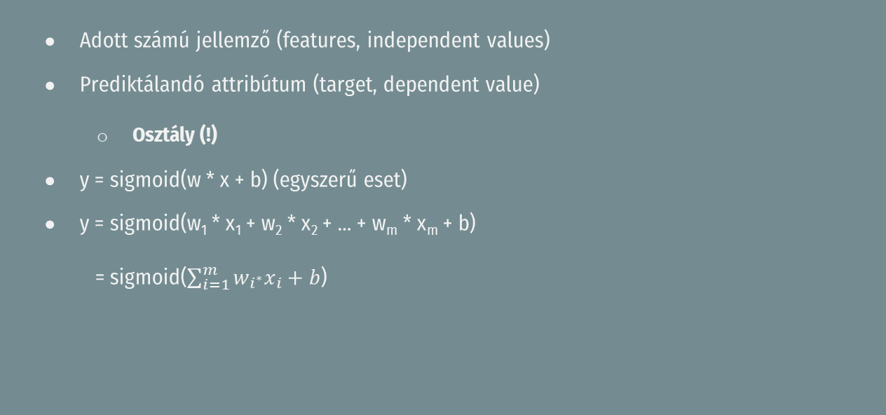
OSZTÁLYOZÁS
Adott számú jellemző (features, independent values)
Prediktálandó attribútum (target, dependent value)
Osztály (!)
y = sigmoid(w * x + b) (egyszerű eset)
y = sigmoid(w₁ * x₁ + w₂ * x₂ + … + w_{m} * x_{m} + b) = sigmoid($\sum_{i=1}^{m}{w_{i^{∗}}x_{i}}+b\text{)}$

Slide 9
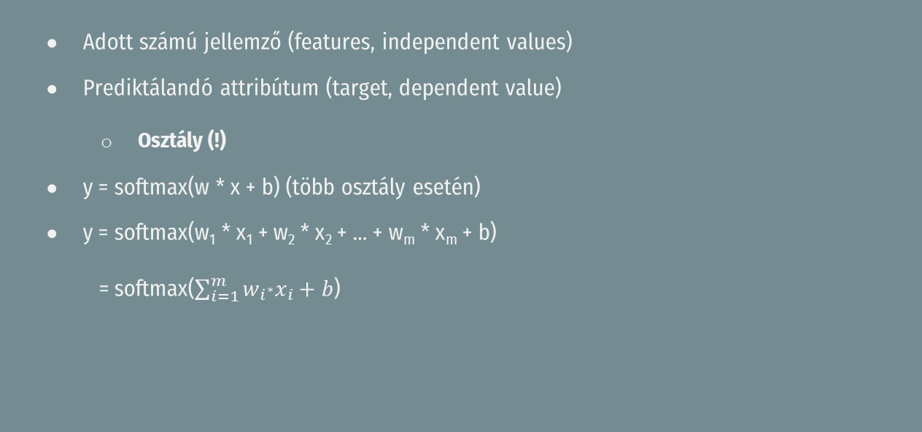
OSZTÁLYOZÁS
Adott számú jellemző (features, independent values)
Prediktálandó attribútum (target, dependent value)
Osztály (!)
y = softmax(w * x + b) (több osztály esetén)
y = softmax(w₁ * x₁ + w₂ * x₂ + … + w_{m} * x_{m} + b) = softmax($\sum_{i=1}^{m}{w_{i^{∗}}x_{i}}+b\text{)}$

Slide 10
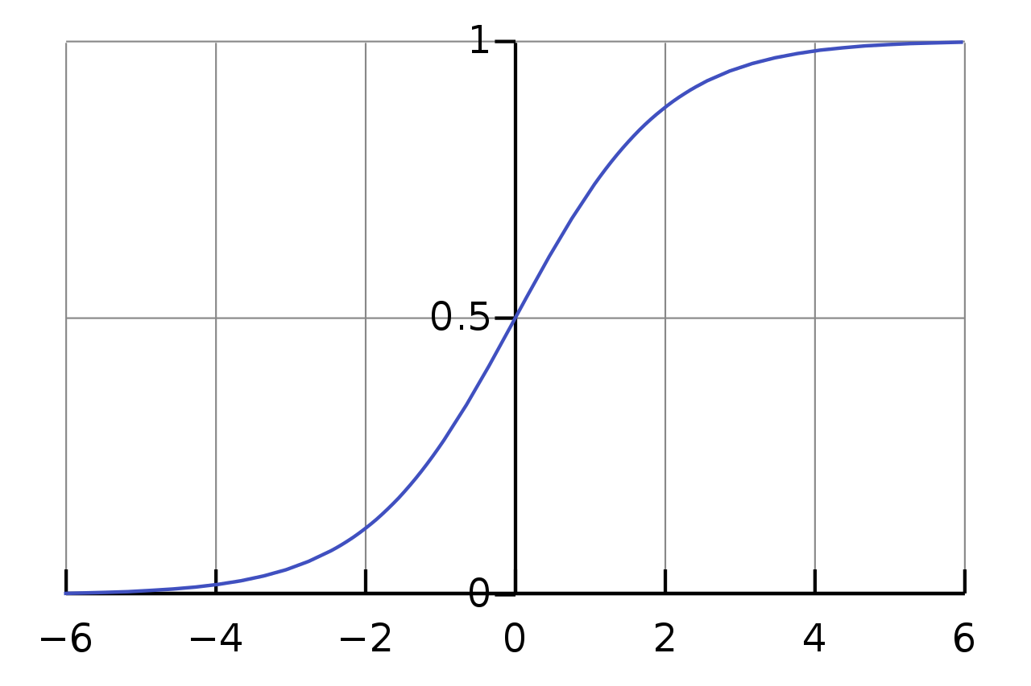
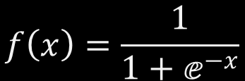
SIGMOID FÜGGVÉNY
$$f\left(x\right)=\frac{1}{1+ⅇ^{−x}}$$
Forrás: https://en.wikipedia.org/wiki/Sigmoid_function

Slide 11
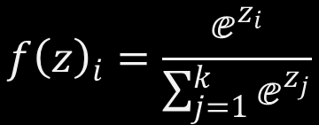
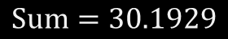
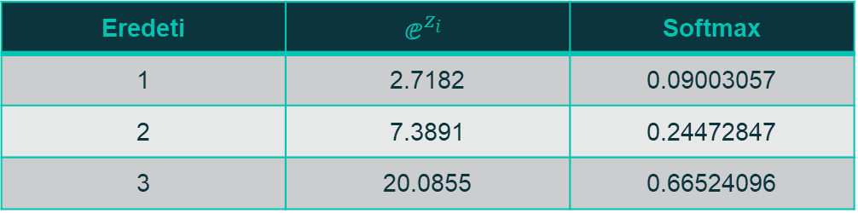
SOFTMAX FÜGGVÉNY
Eredeti | $$ⅇ^{z_{i}}$$ | Softmax
1 | 2.7182 | 0.09003057
2 | 7.3891 | 0.24472847
3 | 20.0855 | 0.66524096
$$f{\left(z\right)}_{i}=\frac{ⅇ^{z_{i}}}{\sum_{j=1}^{k}{ⅇ^{z_{j}}}}$$
$$Sum=30.1929$$

Slide 12
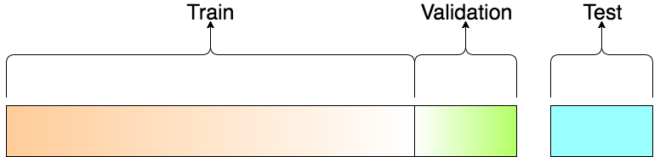
Tanító, Validációs és Teszt adathalmaz
Forrás: towardsdatascience.com

Slide 13
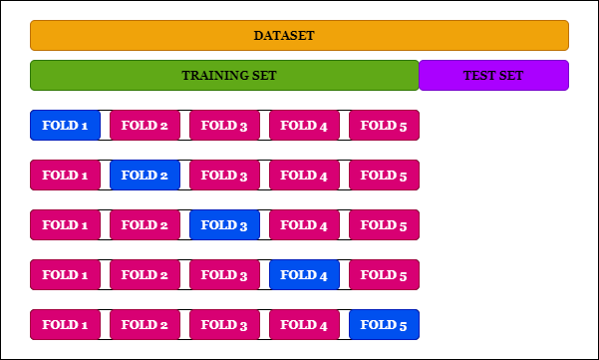
Tanító, Validációs és Teszt adathalmaz K-fold
Forrás: medium.com

Slide 14
SENTIMENT ANALYSIS
03

Slide 15
SENTIMENT ANALYSIS
Osztályozási feladat
Az osztályok a különféle szentimentek
Like / Dislike
Termékek értékelése

Slide 16
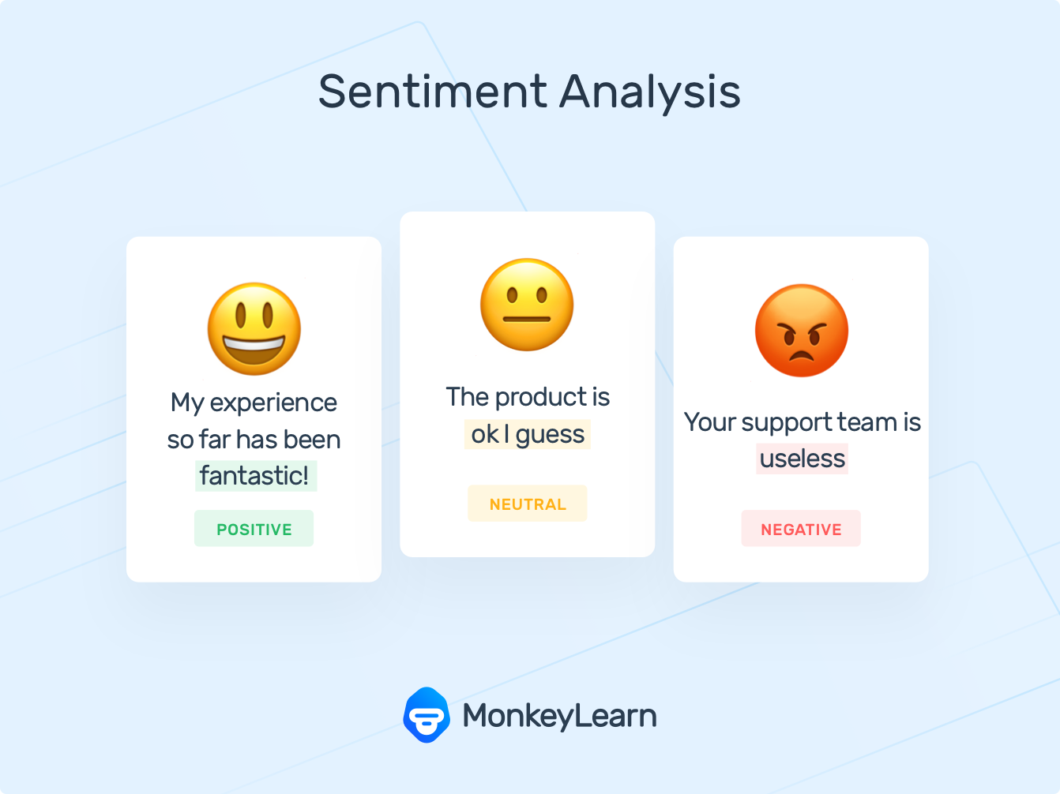
Forrás: https://monkeylearn.com/sentiment-analysis/

Slide 17
SENTIMENT ANALYSIS
Használati példák:
Információk automatikus kigyűjtése termékekről (üzemeltető számára)
Filmértékelések csoportosítása
Értékelések közötti ok-okozati függések keresése klaszterezéssel

Slide 18
SENTIMENT ANALYSIS + NAIVE BAYES
04

Slide 19
VALÓSZÍNŰSÉGEK
Pozitív
Negatív
29
58
42
11

Slide 20
VALÓSZÍNŰSÉGEK
Pozitív
Negatív
A = Pozitív tweet
P(A) = Pozitív tweetek száma / Tweetek száma
= 58 / (58 + 42) = 58 / 100 = 0.58
29
58
42
11

Slide 21
VALÓSZÍNŰSÉGEK
Pozitív
Negatív
A = Pozitív tweet
P(A) = Pozitív tweetek száma / Tweetek száma
= 58 / (58 + 42) = 58 / 100 = 0.58
B = Negatív tweet
P(B) = 1 – P(A) = 1 – 0.58 = 0.42
29
58
42
11

Slide 22
VALÓSZÍNŰSÉGEK
Pozitív
Negatív
C = A tweet tartalmazza a „boldog” szót
P(C) = (29 + 11) / (58+42) = 40 / 100 = 0.4
29
58
42
11

Slide 23
VALÓSZÍNŰSÉGEK
Pozitív
„Boldog”
P(Pozitív és „Boldog”) = P(A ∩ C) = 29 / 100 = 0.29
58
29
11

Slide 24
VALÓSZÍNŰSÉGEK
Pozitív
„Boldog”
P(„Boldog” | Pozitív) = P(C | A) = 29 / 58 = 0.5
58
29
11

Slide 25
VALÓSZÍNŰSÉGEK
Pozitív
„Boldog”
P(Pozitív | „Boldog”) = P(A | C) = 29 / (29 + 11)
= 29 / 40 = 0.725
58
29
11

Slide 26
VALÓSZÍNŰSÉGEK
Pozitív
„Boldog”
P(Pozitív | „Boldog”) = P(A | C) = P(A ∩ C) / P(A)
58
29
11

Slide 27

BAYES-TÉTEL (BAYES’ RULE)
$$P\left(\left.A\right|B\right)=P\left(\left.B\right|A\right)∗\frac{P\left(A\right)}{P\left(B\right)}$$

Slide 28
SZENTIMENT ANALÍZIS NAIVE BAYES-SZEL
Pozitív
Negatív
Boldog vagyok.
Nem vagyok boldog.
Ahelyett, hogy szomorú lennék, inkább boldog vagyok.
A mai nap egy szomorú nap.
A mai nap egy boldog nap.
Szomorú vagyok.

Slide 29
SZENTIMENT ANALÍZIS NAIVE BAYES-SZEL
Osztályok
Pozitív
Negatív
Boldog vagyok.
Nem vagyok boldog.
Ahelyett, hogy szomorú lennék, inkább boldog vagyok.
A mai nap egy szomorú nap.
A mai nap egy boldog nap.
Szomorú vagyok.

Slide 30
SZENTIMENT ANALÍZIS NAIVE BAYES-SZEL
Szó | Pozitív | Negatív
a
ahelyett
boldog
egy
hogy
inkább
lennék
mai
nap
nem
szomorú
vagyok
Pozitív
Negatív
Boldog vagyok.
Nem vagyok boldog.
Ahelyett, hogy szomorú lennék, inkább boldog vagyok.
A mai nap egy szomorú nap.
A mai nap egy boldog nap.
Szomorú vagyok.

Slide 31
SZENTIMENT ANALÍZIS NAIVE BAYES-SZEL
Szó | Pozitív | Negatív
a
ahelyett
boldog
egy
hogy
inkább
lennék
mai
nap
nem
szomorú
vagyok
Pozitív
Negatív
Boldog vagyok.
Nem vagyok boldog.
from nltk.corpus import stopwords
stop_words = set(stopwords.words('english'))
words_filtered = []
for w in words:
if not w in stop_words:
words_filtered.append(w)
Ahelyett, hogy szomorú lennék, inkább boldog vagyok.
A mai nap egy szomorú nap.
A mai nap egy boldog nap.
Szomorú vagyok.

Slide 32
SZENTIMENT ANALÍZIS NAIVE BAYES-SZEL
Pozitív
Negatív
Szó | Pozitív | Negatív
ahelyett
boldog
inkább
lennék
mai
nap
szomorú
Boldog vagyok.
Nem vagyok boldog.
Ahelyett, hogy szomorú lennék, inkább boldog vagyok.
A mai nap egy szomorú nap.
A mai nap egy boldog nap.
Szomorú vagyok.

Slide 33
SZENTIMENT ANALÍZIS NAIVE BAYES-SZEL
Pozitív
Negatív
Szó | Pozitív | Negatív
ahelyett | 1 | 0
boldog | 3 | 1
inkább | 1 | 0
lennék | 1 | 0
mai | 1 | 1
nap | 1 | 1
szomorú | 0 | 2
Boldog vagyok.
Nem vagyok boldog.
Ahelyett, hogy szomorú lennék, inkább boldog vagyok.
A mai nap egy szomorú nap.
A mai nap egy boldog nap.
Szomorú vagyok.

Slide 34
SZENTIMENT ANALÍZIS NAIVE BAYES-SZEL
Pozitív
Negatív
Szó | Pozitív | Negatív
ahelyett | 1 | 0
boldog | 3 | 1
inkább | 1 | 0
lennék | 1 | 0
mai | 1 | 1
nap | 1 | 1
szomorú | 0 | 2
Boldog vagyok.
Nem vagyok boldog.
Ahelyett, hogy szomorú lennék, inkább boldog vagyok.
A mai nap egy szomorú nap.
A mai nap egy boldog nap.
Szomorú vagyok.
Total:
8
5

Slide 35
SZENTIMENT ANALÍZIS NAIVE BAYES-SZEL
Szó | Pozitív | Negatív
ahelyett | 1 | 0
boldog | 3 | 1
inkább | 1 | 0
lennék | 1 | 0
mai | 1 | 1
nap | 1 | 1
szomorú | 0 | 2
Szó | Pozitív | Negatív
ahelyett
boldog
inkább
lennék
mai
nap
szomorú
P(„boldog” | Pozitív) = 3 / 8 = 0.375
Total:
8
5

Slide 36
SZENTIMENT ANALÍZIS NAIVE BAYES-SZEL
Szó | Pozitív | Negatív
ahelyett | 1 | 0
boldog | 3 | 1
inkább | 1 | 0
lennék | 1 | 0
mai | 1 | 1
nap | 1 | 1
szomorú | 0 | 2
Szó | Pozitív | Negatív
ahelyett
boldog
inkább
lennék
mai
nap
szomorú
P(„boldog” | Pozitív) = 3 / 8 = 0.375
Total:
8
5

Slide 37
SZENTIMENT ANALÍZIS NAIVE BAYES-SZEL
Szó | Pozitív | Negatív
ahelyett | 1 | 0
boldog | 3 | 1
inkább | 1 | 0
lennék | 1 | 0
mai | 1 | 1
nap | 1 | 1
szomorú | 0 | 2
Szó | Pozitív | Negatív
ahelyett
boldog | 0.375
inkább
lennék
mai
nap
szomorú
P(„boldog” | Pozitív) = 3 / 8 = 0.375
Total:
8
5

Slide 38
SZENTIMENT ANALÍZIS NAIVE BAYES-SZEL
Szó | Pozitív | Negatív
ahelyett | 1 | 0
boldog | 3 | 1
inkább | 1 | 0
lennék | 1 | 0
mai | 1 | 1
nap | 1 | 1
szomorú | 0 | 2
Szó | Pozitív | Negatív
ahelyett
boldog | 0.375
inkább
lennék
mai
nap
szomorú
P(„boldog” | Negatív) = 1 / 5 = 0.2
Total:
8
5

Slide 39
SZENTIMENT ANALÍZIS NAIVE BAYES-SZEL
Szó | Pozitív | Negatív
ahelyett | 1 | 0
boldog | 3 | 1
inkább | 1 | 0
lennék | 1 | 0
mai | 1 | 1
nap | 1 | 1
szomorú | 0 | 2
Szó | Pozitív | Negatív
ahelyett
boldog | 0.375 | 0.2
inkább
lennék
mai
nap
szomorú
P(„boldog” | Negatív) = 1 / 5 = 0.2
Total:
8
5

Slide 40
SZENTIMENT ANALÍZIS NAIVE BAYES-SZEL
Szó | Pozitív | Negatív
ahelyett | 1 | 0
boldog | 3 | 1
inkább | 1 | 0
lennék | 1 | 0
mai | 1 | 1
nap | 1 | 1
szomorú | 0 | 2
Szó | Pozitív | Negatív
ahelyett
boldog | 0.375 | 0.2
inkább
lennék
mai
nap
szomorú
Total:
8
5

Slide 41
SZENTIMENT ANALÍZIS NAIVE BAYES-SZEL
Szó | Pozitív | Negatív
ahelyett | 1 | 0
boldog | 3 | 1
inkább | 1 | 0
lennék | 1 | 0
mai | 1 | 1
nap | 1 | 1
szomorú | 0 | 2
Szó | Pozitív | Negatív
ahelyett | 0.125 | 0
boldog | 0.375 | 0.2
inkább | 0.125 | 0
lennék | 0.125 | 0
mai | 0.125 | 0.2
nap | 0.125 | 0.2
szomorú | 0 | 0.4
Total:
8
5

Slide 42
SZENTIMENT ANALÍZIS NAIVE BAYES-SZEL
Szó | Pozitív | Negatív
ahelyett | 1 | 0
boldog | 3 | 1
inkább | 1 | 0
lennék | 1 | 0
mai | 1 | 1
nap | 1 | 1
szomorú | 0 | 2
Szó | Pozitív | Negatív
ahelyett | 0.125 | 0
boldog | 0.375 | 0.2
inkább | 0.125 | 0
lennék | 0.125 | 0
mai | 0.125 | 0.2
nap | 0.125 | 0.2
szomorú | 0 | 0.4
Total:
8
5
Total:
1
1

Slide 43
SZENTIMENT ANALÍZIS NAIVE BAYES-SZEL
Szó | Pozitív | Negatív
ahelyett | 0.125 | 0
boldog | 0.375 | 0.2
inkább | 0.125 | 0
lennék | 0.125 | 0
mai | 0.125 | 0.2
nap | 0.125 | 0.2
szomorú | 0 | 0.4
Total:
1
1

Slide 44
SZENTIMENT ANALÍZIS NAIVE BAYES-SZEL
Szó | Pozitív | Negatív
ahelyett | 0.125 | 0
boldog | 0.375 | 0.2
inkább | 0.125 | 0
lennék | 0.125 | 0
mai | 0.125 | 0.2
nap | 0.125 | 0.2
szomorú | 0 | 0.4

Slide 45
SZENTIMENT ANALÍZIS NAIVE BAYES-SZEL
Szó | Pozitív | Negatív
ahelyett | 0.125 | 0
boldog | 0.375 | 0.2
inkább | 0.125 | 0
lennék | 0.125 | 0
mai | 0.125 | 0.2
nap | 0.125 | 0.2
szomorú | 0 | 0.4

Slide 46
SZENTIMENT ANALÍZIS NAIVE BAYES-SZEL
Input: „Nagyon boldog vagyok.”
[„boldog”]
Szótár / Vocabulary
OOV
tokenizáció, pre-processing
Szó | Pozitív | Negatív
ahelyett | 0.125 | 0
boldog | 0.375 | 0.2
inkább | 0.125 | 0
lennék | 0.125 | 0
mai | 0.125 | 0.2
nap | 0.125 | 0.2
szomorú | 0 | 0.4

Slide 47
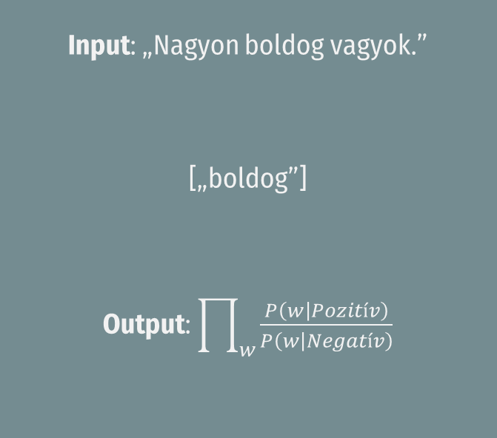
SZENTIMENT ANALÍZIS NAIVE BAYES-SZEL
Input: „Nagyon boldog vagyok.”
[„boldog”]
Output: $\prod_{w}{\frac{P\left(\left.w\right|Pozitív\right)}{P\left(\left.w\right|Negatív\right)}}$
tokenizáció, pre-processing
Szó | Pozitív | Negatív
ahelyett | 0.125 | 0
boldog | 0.375 | 0.2
inkább | 0.125 | 0
lennék | 0.125 | 0
mai | 0.125 | 0.2
nap | 0.125 | 0.2
szomorú | 0 | 0.4
Naive Bayes módszer

Slide 48
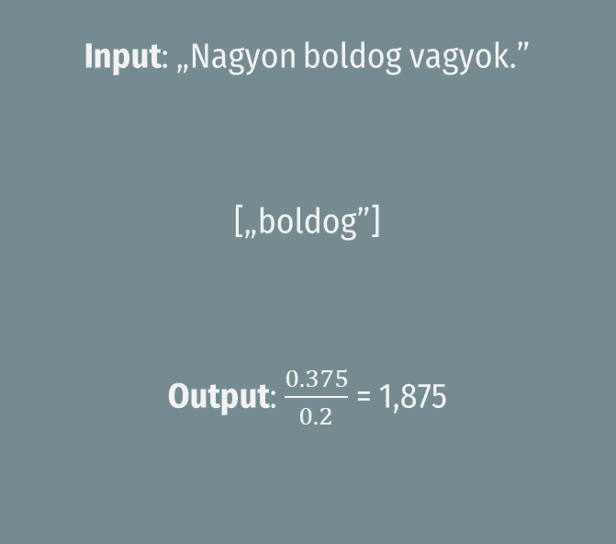
SZENTIMENT ANALÍZIS NAIVE BAYES-SZEL
Input: „Nagyon boldog vagyok.”
[„boldog”]
Output: $\frac{0.375}{0.2}$ = 1,875
tokenizáció, pre-processing
Szó | Pozitív | Negatív
ahelyett | 0.125 | 0
boldog | 0.375 | 0.2
inkább | 0.125 | 0
lennék | 0.125 | 0
mai | 0.125 | 0.2
nap | 0.125 | 0.2
szomorú | 0 | 0.4
Naive Bayes módszer

Slide 49
SZENTIMENT ANALÍZIS NAIVE BAYES-SZEL
Input: „Nagyon boldog vagyok.”
[„boldog”]
Output: $\frac{0.375}{0.2}$ = 1,875
tokenizáció, pre-processing
Szó | Pozitív | Negatív
ahelyett | 0.125 | 0
boldog | 0.375 | 0.2
inkább | 0.125 | 0
lennék | 0.125 | 0
mai | 0.125 | 0.2
nap | 0.125 | 0.2
szomorú | 0 | 0.4
Naive Bayes módszer
> 1

Slide 50
SZENTIMENT ANALÍZIS NAIVE BAYES-SZEL
Input: „Nagyon boldog vagyok.”
[„boldog”]
Output: $\frac{0.375}{0.2}$ = 1,875
tokenizáció, pre-processing
Szó | Pozitív | Negatív
ahelyett | 0.125 | 0
boldog | 0.375 | 0.2
inkább | 0.125 | 0
lennék | 0.125 | 0
mai | 0.125 | 0.2
nap | 0.125 | 0.2
szomorú | 0 | 0.4
Naive Bayes módszer
> 1
Szentiment: pozitív

Slide 51
SZENTIMENT ANALÍZIS NAIVE BAYES-SZEL
Input: „Nagyon boldog vagyok.”
[„boldog”]
Output: $\frac{0.375}{0.2}$ = 1,875
tokenizáció, pre-processing
Naive Bayes módszer
Pozitív, ha Output > 1
> 1
Szentiment =
{
Negatív, ha Output < 1
Szentiment: pozitív

Slide 52
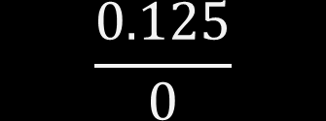

PROBLÉMÁK
Szó | Pozitív | Negatív
ahelyett | 0.125 | 0
boldog | 0.375 | 0.2
inkább | 0.125 | 0
lennék | 0.125 | 0
mai | 0.125 | 0.2
nap | 0.125 | 0.2
szomorú | 0 | 0.4
$$?$$
$$\frac{0.125}{0}$$

Slide 53
LAPLACE SIMÍTÁS (LAPLACIAN SMOOTHING)
Eredeti
Simított
Szó | Pozitív | Negatív
ahelyett | 1 | 0
boldog | 3 | 1
inkább | 1 | 0
lennék | 1 | 0
mai | 1 | 1
nap | 1 | 1
szomorú | 0 | 2
Szó | Pozitív | Negatív
ahelyett
boldog
inkább
lennék
mai
nap
szomorú

Slide 54
LAPLACE SIMÍTÁS (LAPLACIAN SMOOTHING)
Eredeti
Simított
Szó | Pozitív | Negatív
ahelyett | 1 | 0
boldog | 3 | 1
inkább | 1 | 0
lennék | 1 | 0
mai | 1 | 1
nap | 1 | 1
szomorú | 0 | 2
Szó | Pozitív | Negatív
ahelyett
boldog
inkább
lennék
mai
nap
szomorú
Szótár mérete = 7

Slide 55
LAPLACE SIMÍTÁS (LAPLACIAN SMOOTHING)
Eredeti
Simított
Szó | Pozitív | Negatív
ahelyett | 1 | 0
boldog | 3 | 1
inkább | 1 | 0
lennék | 1 | 0
mai | 1 | 1
nap | 1 | 1
szomorú | 0 | 2
Szó | Pozitív | Negatív
ahelyett
boldog
inkább
lennék
mai
nap
szomorú
Szótár mérete = 7
V

Slide 56
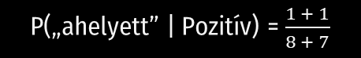
LAPLACE SIMÍTÁS (LAPLACIAN SMOOTHING)
Eredeti
Simított
Szó | Pozitív | Negatív
ahelyett | 1 | 0
boldog | 3 | 1
inkább | 1 | 0
lennék | 1 | 0
mai | 1 | 1
nap | 1 | 1
szomorú | 0 | 2
Szó | Pozitív | Negatív
ahelyett
boldog
inkább
lennék
mai
nap
szomorú
P(„ahelyett” | Pozitív) = $\frac{1 + 1}{8 + 7}$
Total:
8
5

Slide 57
LAPLACE SIMÍTÁS (LAPLACIAN SMOOTHING)
Eredeti
Simított
Szó | Pozitív | Negatív
ahelyett | 1 | 0
boldog | 3 | 1
inkább | 1 | 0
lennék | 1 | 0
mai | 1 | 1
nap | 1 | 1
szomorú | 0 | 2
Szó | Pozitív | Negatív
ahelyett
boldog
inkább
lennék
mai
nap
szomorú
P(„ahelyett” | Pozitív) = $\frac{1 + 1}{8 + 7}$
Total:
8
5

Slide 58
LAPLACE SIMÍTÁS (LAPLACIAN SMOOTHING)
Eredeti
Simított
Szó | Pozitív | Negatív
ahelyett | 1 | 0
boldog | 3 | 1
inkább | 1 | 0
lennék | 1 | 0
mai | 1 | 1
nap | 1 | 1
szomorú | 0 | 2
Szó | Pozitív | Negatív
ahelyett | 0.13
boldog
inkább
lennék
mai
nap
szomorú
Torzítás
P(„ahelyett” | Pozitív) = $\frac{1 + 1}{8 + 7}$
V
Total:
8
5

Slide 59
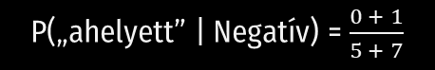
LAPLACE SIMÍTÁS (LAPLACIAN SMOOTHING)
Eredeti
Simított
Szó | Pozitív | Negatív
ahelyett | 1 | 0
boldog | 3 | 1
inkább | 1 | 0
lennék | 1 | 0
mai | 1 | 1
nap | 1 | 1
szomorú | 0 | 2
Szó | Pozitív | Negatív
ahelyett | 0.13
boldog
inkább
lennék
mai
nap
szomorú
P(„ahelyett” | Negatív) = $\frac{0 + 1}{5 + 7}$
Total:
8
5

Slide 60
LAPLACE SIMÍTÁS (LAPLACIAN SMOOTHING)
Eredeti
Simított
Szó | Pozitív | Negatív
ahelyett | 1 | 0
boldog | 3 | 1
inkább | 1 | 0
lennék | 1 | 0
mai | 1 | 1
nap | 1 | 1
szomorú | 0 | 2
Szó | Pozitív | Negatív
ahelyett | 0.13 | 0.08
boldog
inkább
lennék
mai
nap
szomorú
P(„ahelyett” | Negatív) = $\frac{0 + 1}{5 + 7}$
Total:
8
5

Slide 61
LAPLACE SIMÍTÁS (LAPLACIAN SMOOTHING)
Szó | Pozitív | Negatív
ahelyett | 1 | 0
boldog | 3 | 1
inkább | 1 | 0
lennék | 1 | 0
mai | 1 | 1
nap | 1 | 1
szomorú | 0 | 2
Szó | Pozitív | Negatív
ahelyett | 0.13 | 0.08
boldog | 0.26 | 0.16
inkább | 0.13 | 0.08
lennék | 0.13 | 0.08
mai | 0.13 | 0.16
nap | 0.13 | 0.16
szomorú | 0.13 | 0.25
Simítás
Total:
8
5
Total:
1
1

Slide 62

ARÁNYOK
Pozitív
∞
Szó | Pozitív | Negatív | Arány
ahelyett | 0.13 | 0.08 | 1,625
boldog | 0.26 | 0.16 | 1,625
inkább | 0.13 | 0.08 | 1,625
lennék | 0.13 | 0.08 | 1,625
mai | 0.13 | 0.16 | 0,813
nap | 0.13 | 0.16 | 0,813
szomorú | 0.13 | 0.25 | 0,52
1
Semleges
0
Negatív

Slide 63
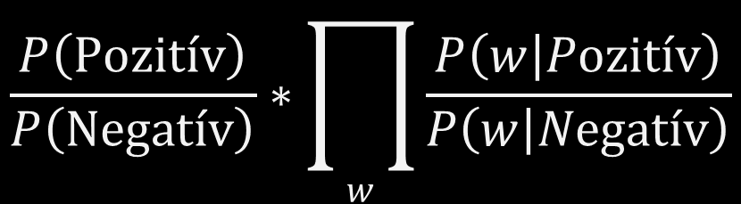
NAIVE BAYES GYAKORLATI HASZNÁLATA
$$\frac{P\left(Pozitív\right)}{P\left(Negatív\right)}∗\prod_{w}{\frac{P\left(\left.w\right|Pozitív\right)}{P\left(\left.w\right|Negatív\right)}}$$

Slide 64
ELŐNYÖK ÉS HÁTRÁNYOK
Előnyök:
Egyszerű
Gyors
Hátrányok:
Függetlenség feltételezése
Szorzás művelettel kapcsolatos problémák (!)

Slide 65
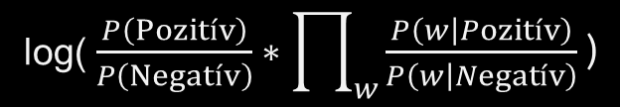
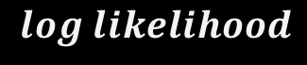

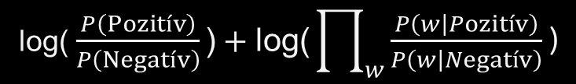
LOG LIKELIHOOD
log(n * m) = log(n) + log(m)
Ennek megfelelően a Naive Bayes eljárása átalakítható:
log( $\frac{P\left(Pozitív\right)}{P\left(Negatív\right)}∗\prod_{w}{\frac{P\left(\left.w\right|Pozitív\right)}{P\left(\left.w\right|Negatív\right)}}$ )
log( $\frac{P\left(Pozitív\right)}{P\left(Negatív\right)}\text{)}+\text{log}\text{(}\prod_{w}{\frac{P\left(\left.w\right|Pozitív\right)}{P\left(\left.w\right|Negatív\right)} }$)
$$log prior$$
$$log likelihood$$

Slide 66
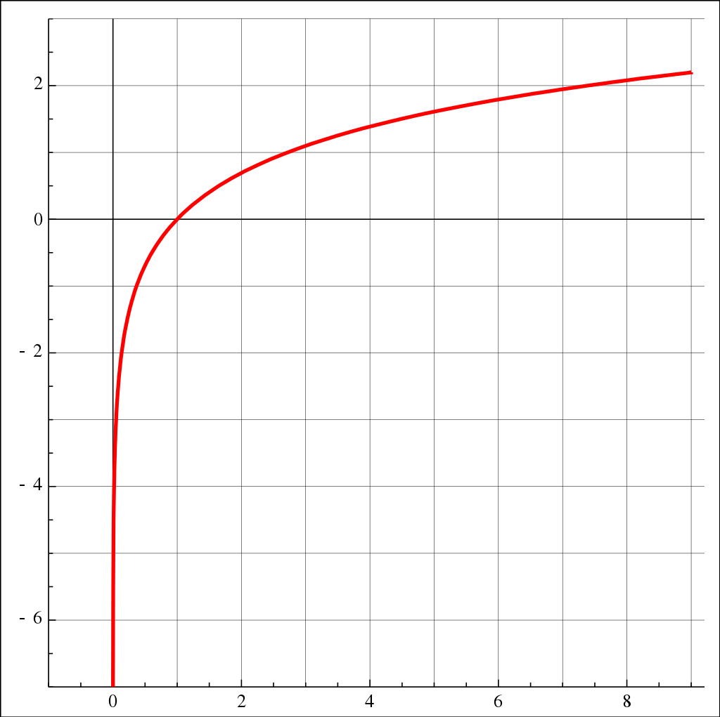
LOG LIKELIHOOD
Minden szóhoz külön kiszámítható egy együttható, a log likelihood (λ)
Szó | Pozitív | Negatív | λ
ahelyett | 0.25 | 0.20 | 0.223
boldog | 0.35 | 0.22 | 0.464
nap | 0.20 | 0.25 | -0.223
szomorú | 0.15 | 0.40 | -0.981
Forrás: https://en.wikipedia.org/wiki/Natural_logarithm

Slide 67
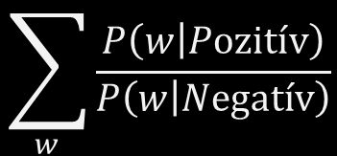
KIMENETEK ÉRTELMEZÉSE
Pozitív
∞
$$\sum_{w}{\frac{P\left(\left.w\right|Pozitív\right)}{P\left(\left.w\right|Negatív\right)}}$$
> 0
0
Semleges
-∞
Negatív

Slide 68
ÖSSZEGZÉS - TANÍTÁS
Naive Bayes alapú tanítás menete:
Adathalmaz rögzítése
Előfeldolgozás, tokenizálás
Frekvencia számítás és táblázatos formában való tárolás
Feltételes valószínűségek kiszámítása és tárolása
λ értékek számítása és tárolása
Log prior számítása és rögzítése (tanító adathalmazon)

Slide 69
ÖSSZEGZÉS - TESZTELÉS
Naive Bayes alapú tesztelés menete:
Adathalmaz beolvasása
Előfeldolgozás, tokenizálás
Log prior kiolvasása a tárolt állományból (1 db numerikus érték)
λ értékek kiolvasása a tárolt táblázatból (ha egy szó nem szerepel a táblázatban, ignoráljuk)
Predikció kiszámítása (log prior + log likelihood) > 0

Slide 70
ÖSSZEGZÉS
A Naive Bayes módszer:
Egyszerű
Hatékony
Gyors
Adott feladathoz értékes baseline modell lehet
Nem foglalkozik a szavak mondatbeli sorrendjével

Slide 71


KÖSZÖNÖM A FIGYELMET!
Bármilyen egyéb kérdés esetén!
Lakatos Róbert
lakatos.robert@it.unideb.hu
Bogacsovics Gergő
bogacsovics.gergo@inf.unideb.hu
Debreceni Egyetem Informatikai Kar

